Slide 1
FACULTAD DE MEDICINA
ANTIGUO Y MODERNO EDIFICIO

Slide 2
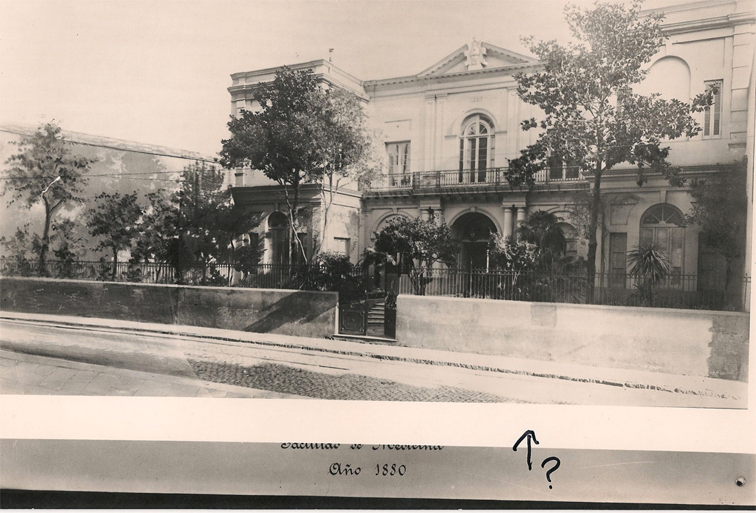
ANTIGUA FACULTAD DE MEDICINA

Slide 3
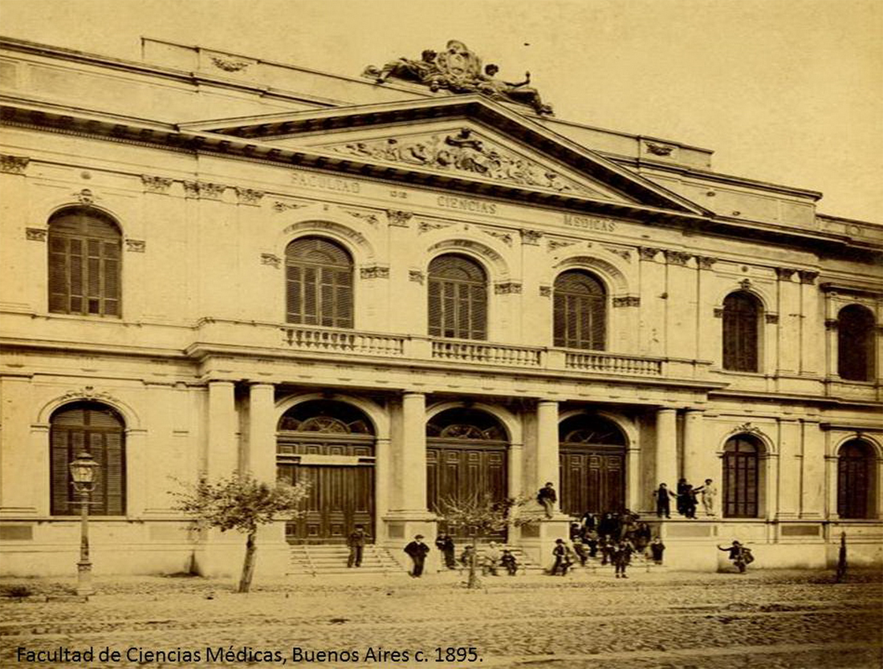
FACULTAD DE CIENCIAS MEDICAS ca. 1895

Slide 4
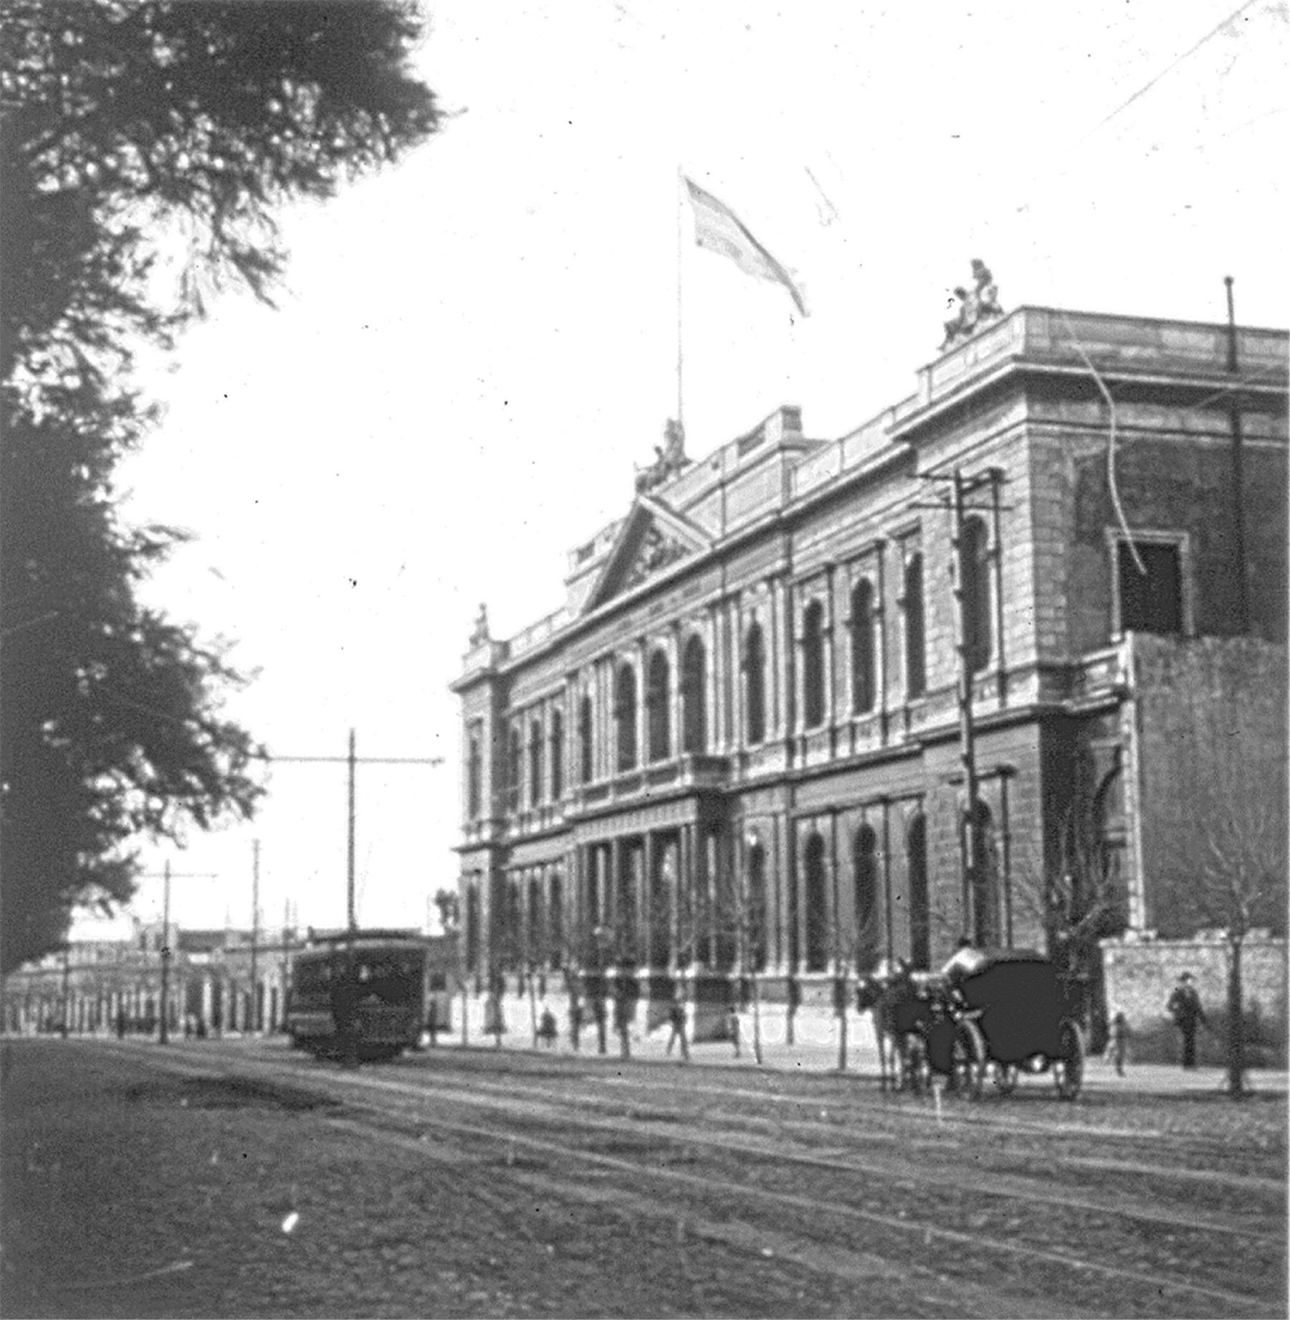
ANTIGUA FACULTAD DE CIENCIAS MEDICAS

Slide 5
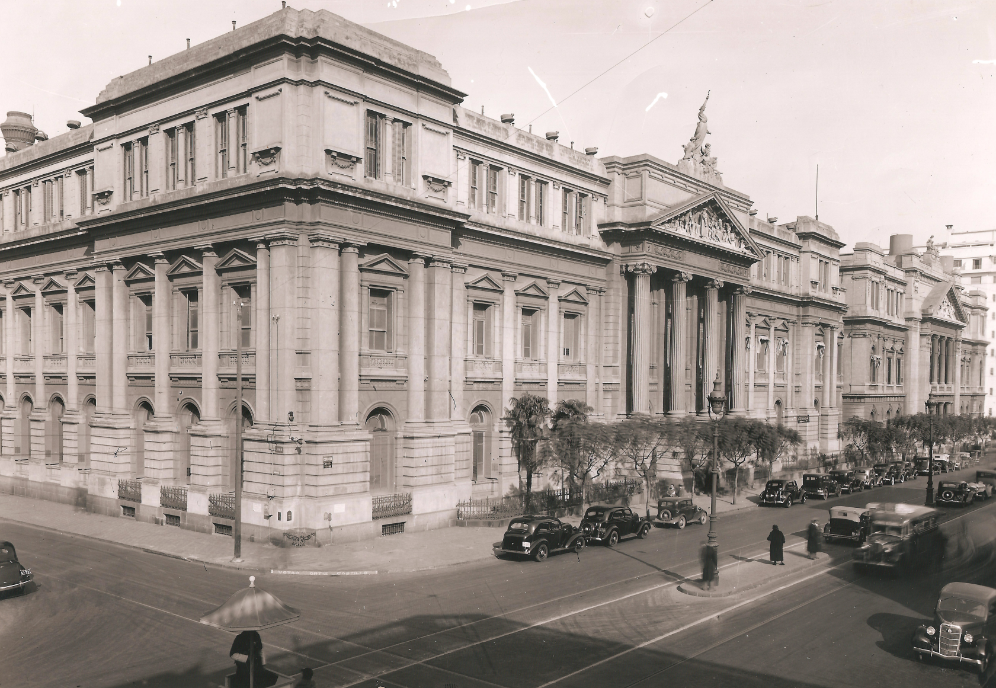
FACULTAD DE MEDICINA VISTA CALLE JUNIN

Slide 6
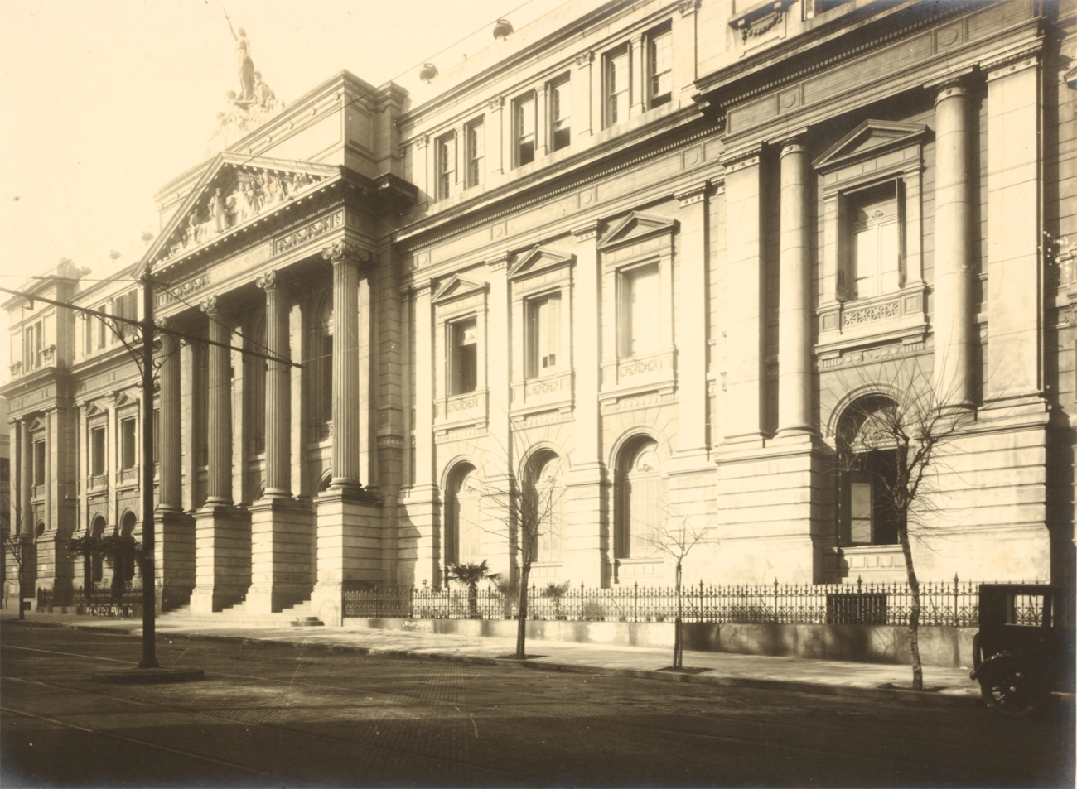
ANTIGUA FACULTAD DE MEDICINA VISTA SOBRE LA CALLE CORDOBA

Slide 7
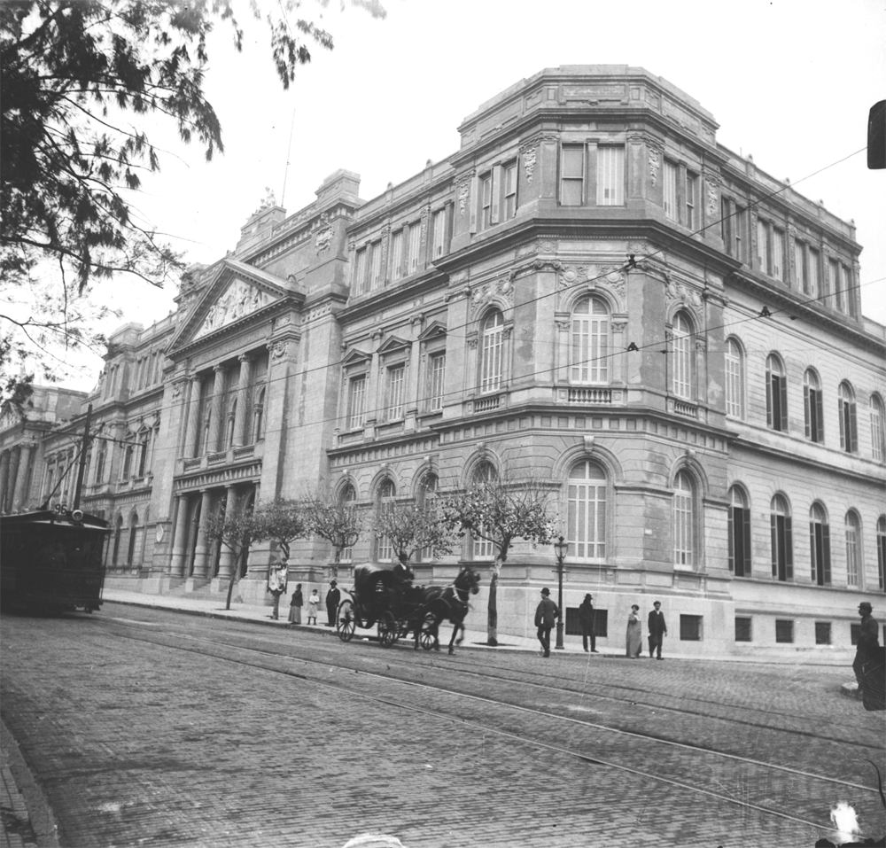
ANTIGUA FACULTAD DE CIENCIAS MEDICAS

Slide 8
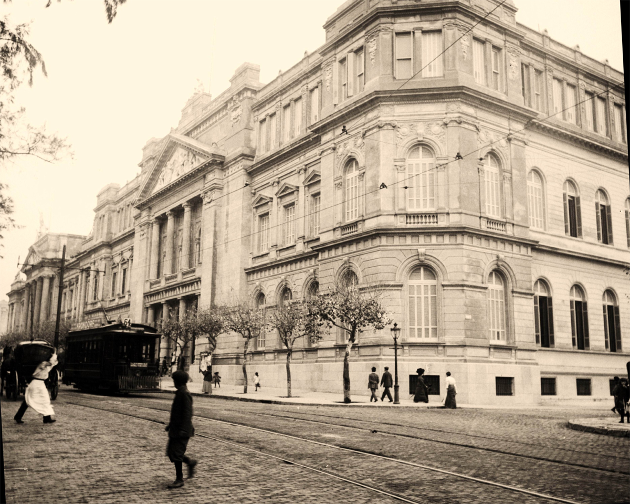
ANTIGUA FACULTAD DE MEDICINA VISTA CALLE URIBURU

Slide 9
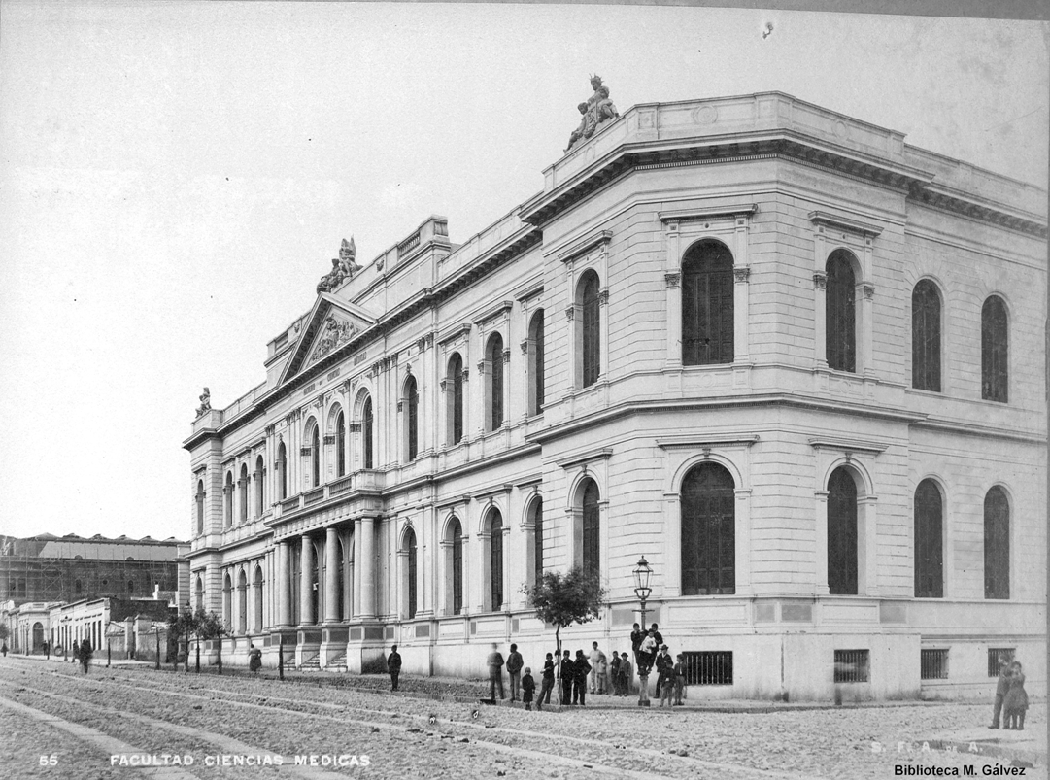
ANTIGUA FACULTAD DE MEDICINA HOY FACULTAD DE CIENCIAS ECONOMICAS

Slide 10
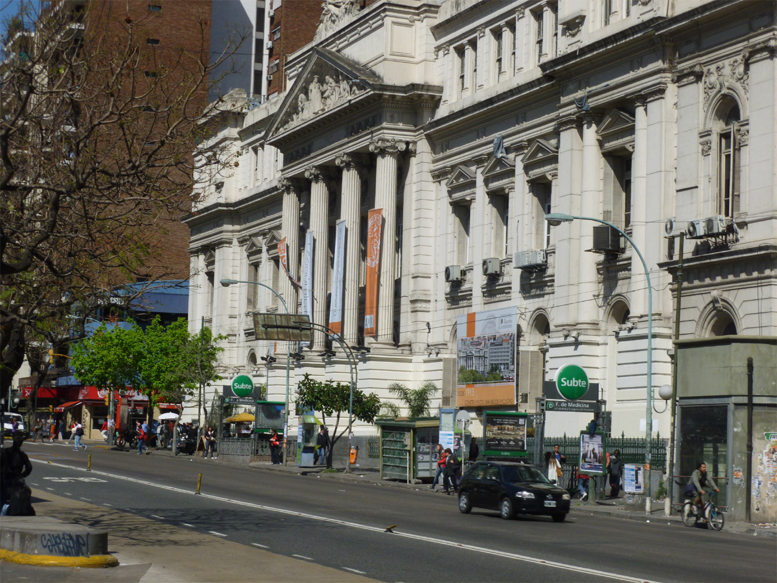
FACULTAD DE CIENCIAS ECONOMICAS ANTIGUAMENTE FACULTAD DE MEDICINA

Slide 11
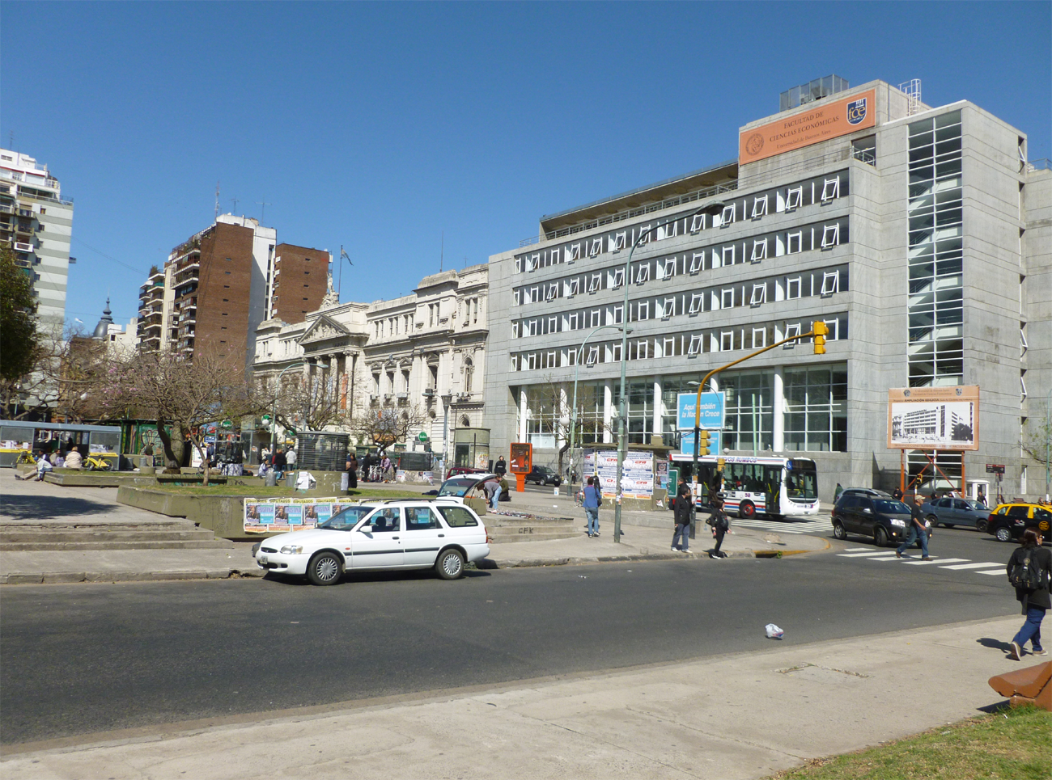
VISTA DE LA FACULTAD DE CIENCIAS ECONOMICAS ACTUAL ANTES FACULTAD DE MEDICINA

Slide 12
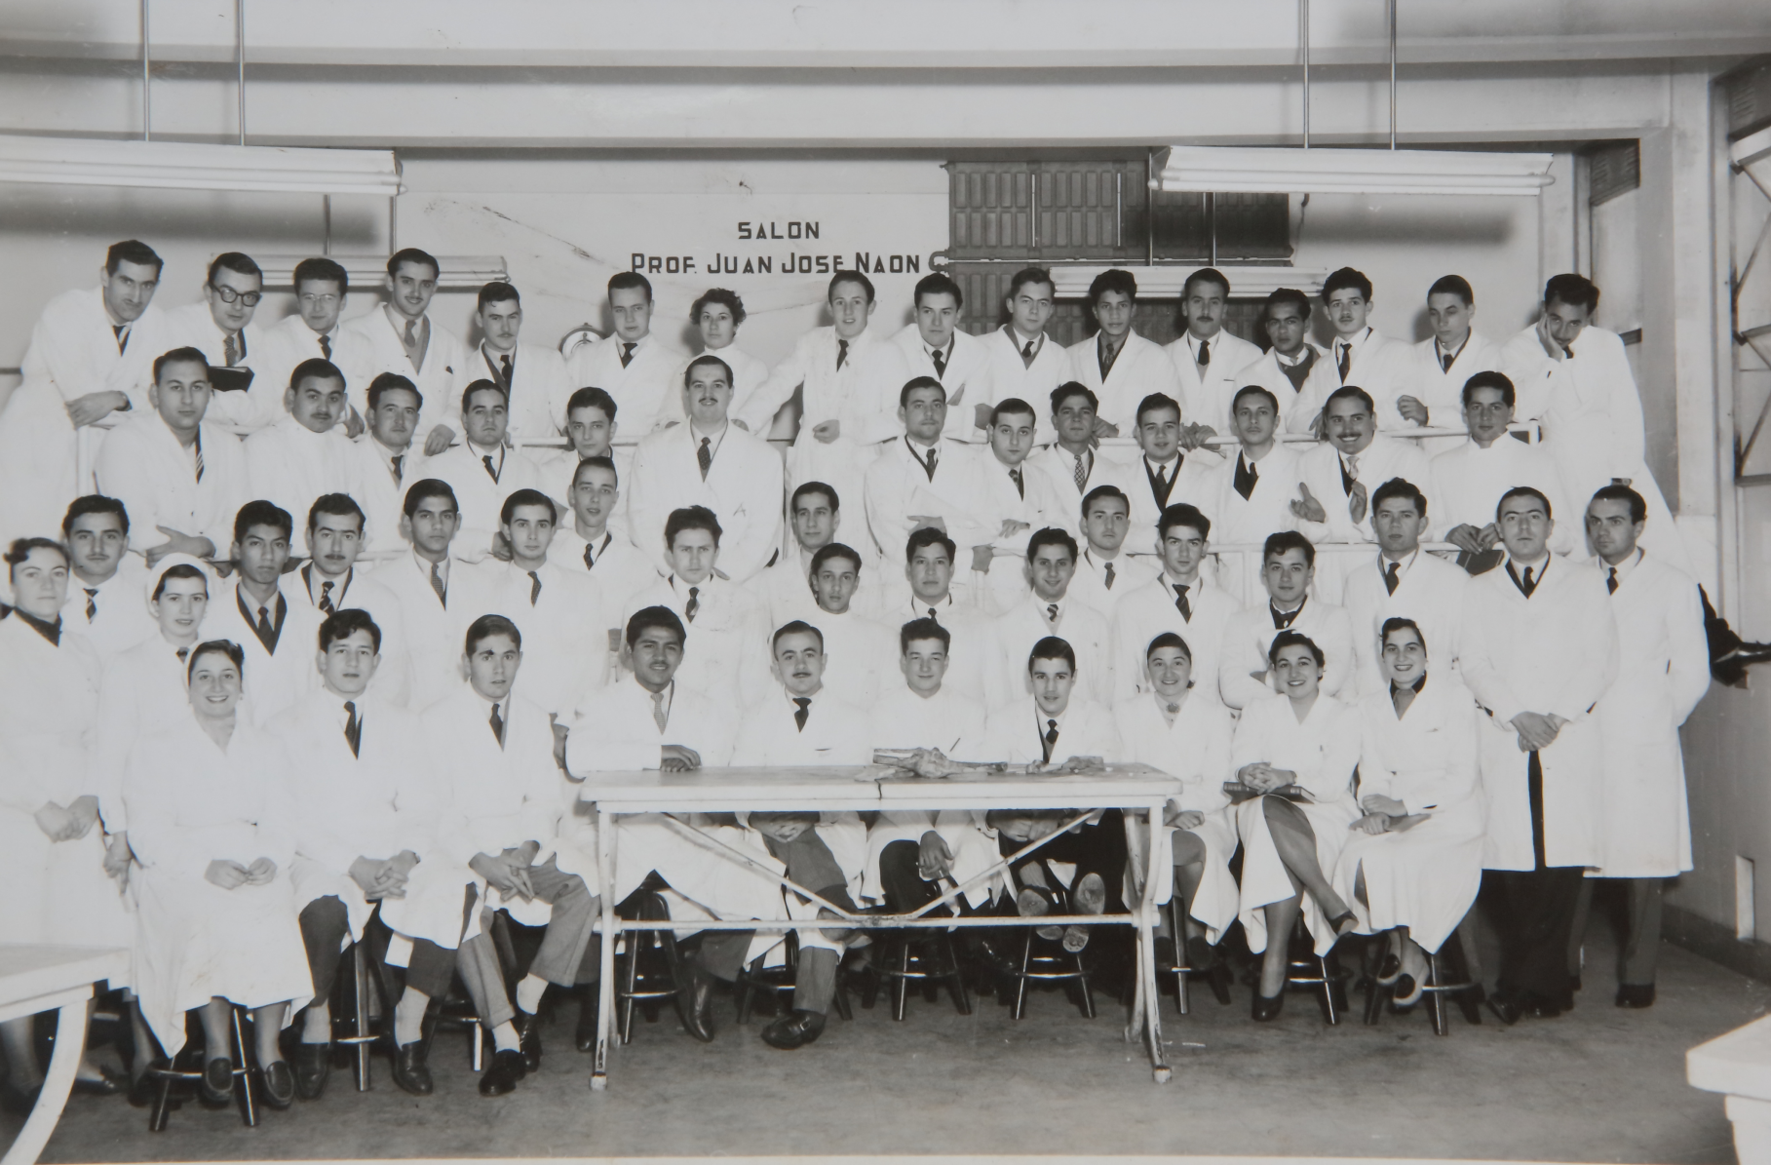
FACULTAD DE MEDICINA CATEDRA DE ANATOMIA AÑO 1953

Slide 13
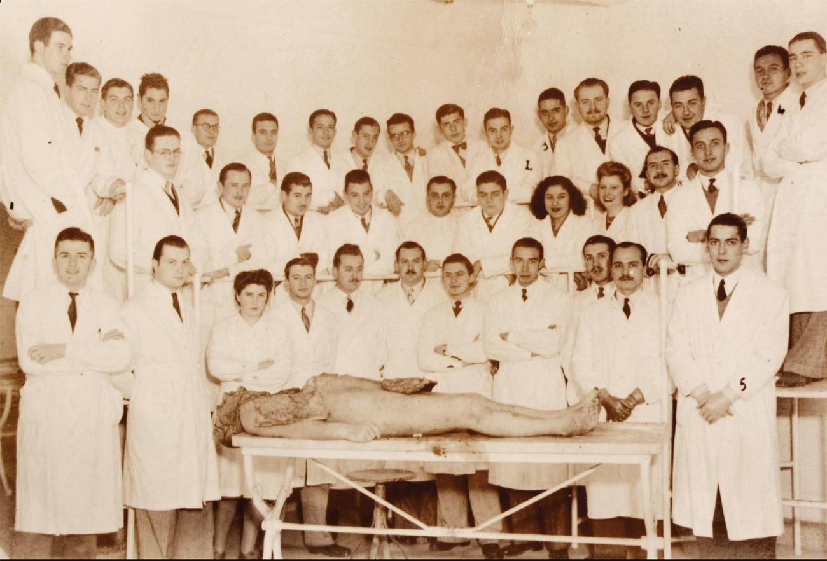
FOTO DE CONJUNTO EL Che Guevara tercero en la fila superior izquierda

Slide 14
